Slide 1
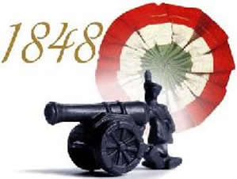
1848-as Forradalom és Szabadságharc

Slide 2
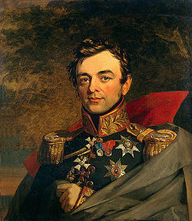
A szabadságharc bukása
Az orosz intervenció
1849. június közepén Rüdiger és Paszkevics orosz tábornokok vezetésével több oszlopban közel 200 000 fős orosz hadsereg tört Magyarországra. A magyar vezetés így képtelen volt tartós ellenállásra képes fegyveres erőt állítani az orosz intervenció elé. A két nagyhatalom összefogása megpecsételte a magyar forradalom és szabadságharc sorsát.
Ivan Fjodorovics Paszkevics-Erivanszkij (1782 – 1856) orosz tábornagy, az 1848–49-es szabadságharc ellen fellépő cári hadsereg főparancsnoka.

Slide 3
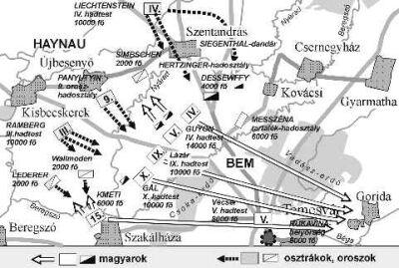
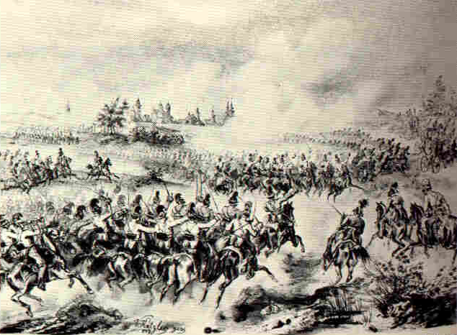
A szabadságharc sorsa abban a pillanatban eldőlt, amikor az oroszok a magyar határt átlépték, de a vég bekövetkezéséig még pár hónap eltelt. Mivel a magyar hadvezetés nem akart már csatát vállalni, de akkor érkezett a helyszínre Bem, és csatát vállalt.
Temesvári csata 1849. augusztus 9.
Így került sor a vereséggel végződő temesvári csatára, ami után azonban már csak két lehetőség maradt: vagy harcol tovább a magyar sereg minden remény és cél nélkül, amíg utolsó szálig elvérzik, vagy leteszi a fegyvert, miután a hadjárat viselésére elégséges eszközei sincsenek.

Slide 4
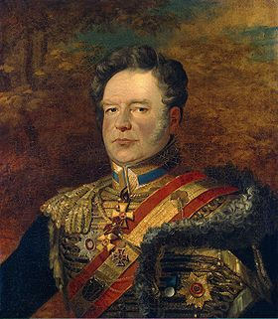
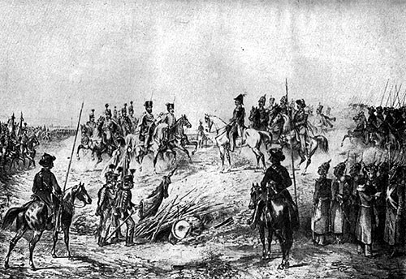
A magyar hadsereg anélkül hullott szét és semmisült meg, hogy Haynau jelentős győzelmet aratott volna fölötte. A Kossuth által diktátorsággal felruházott Görgey számára egyetlen lehetőség maradt, letenni a fegyvert. Görgey serege ekkor körülbelül 30 000 ember volt, akik közül 5000 fegyvertelen újonc honvéd. Görgey augusztus 11-én haditanácsot tartott tábornokaival és tisztjeivel, és a fegyverletételre szánta el magát, kizárólag az oroszok előtt.
A bukás
Fjodor Vasziljevics Rüdiger ( 1784– 1856)
Világosi fegyverletétel
Az utolsó jelentősebb harcképes seregtest, a Görgey vezette feldunai hadsereg feltétel nélküli fegyverletételére 1849. augusztus 13-án került sor Világosnál, az orosz Fjodor Vasziljevics Rüdiger tábornok csapatai előtt.

Slide 5
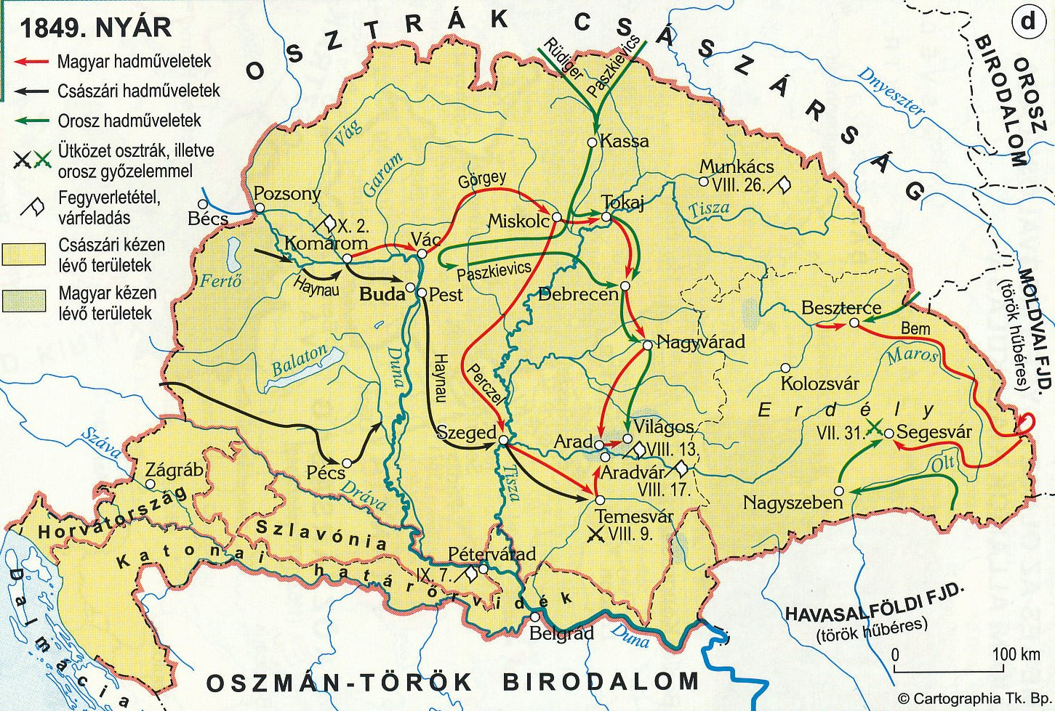

Slide 6
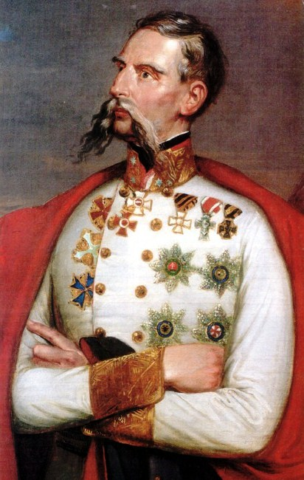
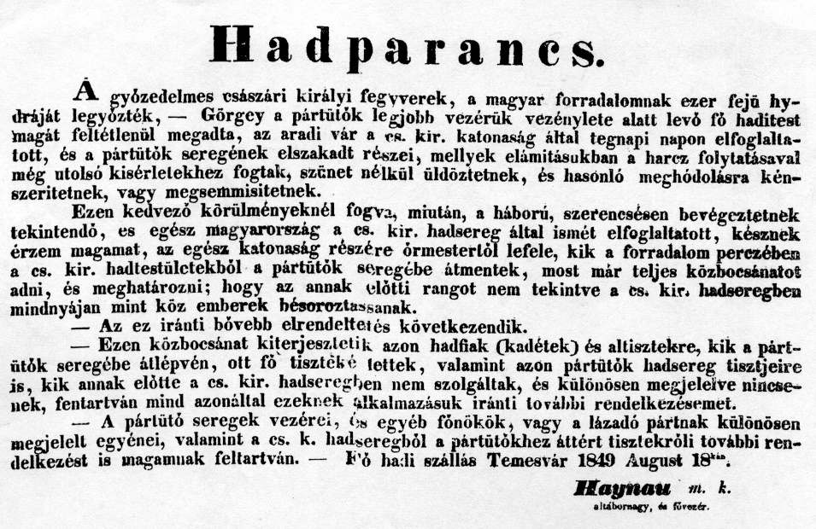
Megtorlás
A forradalom alig fejeződött be, a császáriak mindjárt megkezdték a megtorlást. Haynau, a magyarországi osztrák főparancsnok felállította a haditörvényszéket, melyek több száz tisztet és polgári személyt ítéltek halálra és még többet várfogságra. A foglyul ejtett katonák közül a magyarokat, székelyeket, lengyeleket és németeket erőszakkal besorozták az osztrák hadseregbe, a más nemzetiségűeket hazaengedték.
Báró Julius Jacob von Haynau (1786 – 1853) osztrák hadvezér, nevéhez fűződik az 1848-49-es forradalmat és szabadságharcot követő megfélemlítés

Slide 7
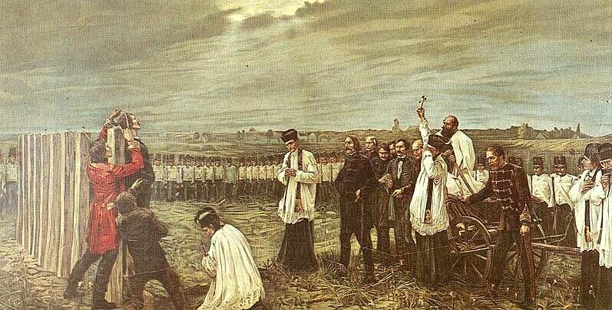
1849. október 6-án Aradon kivégezték a magyar forradalom 13 tábornokát, az aradi vértanúkat.
Thorma János: Aradi Vértanúk

Slide 8
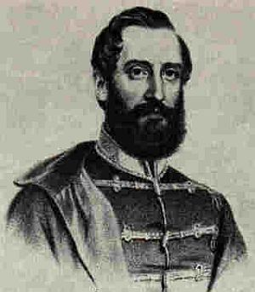
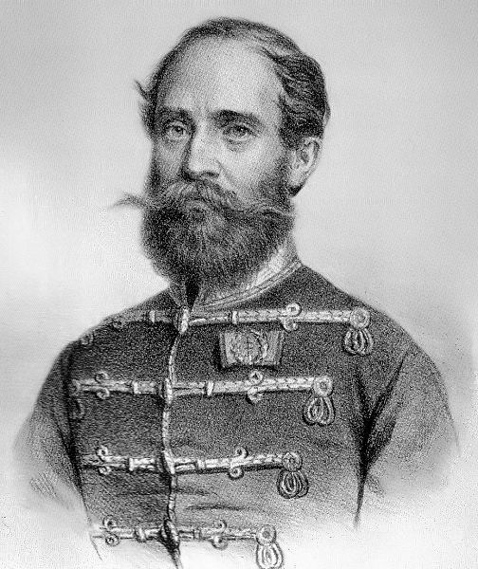
Lőpor és golyó általi halállal halt (reggel fél hatkor):
Lázár Vilmos ezredes
Gróf Dessewffy Arisztid tábornok

Slide 9
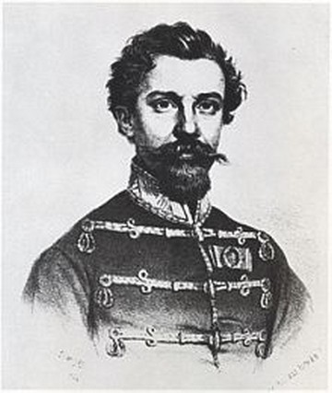
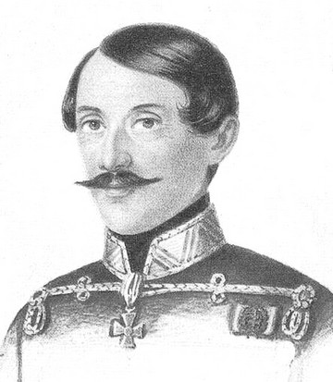
Schweidel József tábornok
Kiss Ernő tábornok

Slide 10
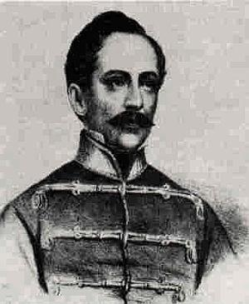
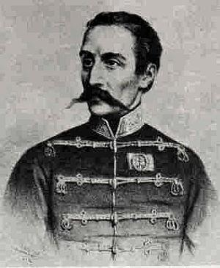
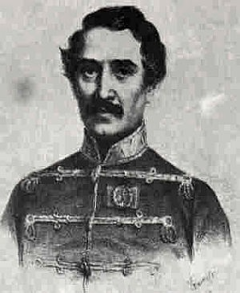
Kötél általi halállal halt (reggel hat óra után):
Török Ignác tábornok
Poeltenberg Ernő tábornok
Lahner György tábornok

Slide 11
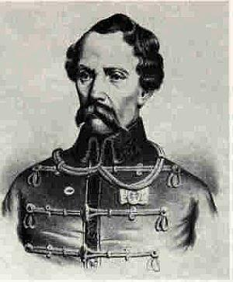
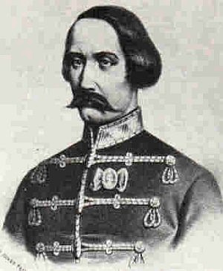
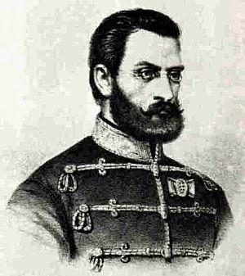
Knezić Károly tábornok
Gróf Leiningen-Westerburg Károly tábornok
Nagysándor József tábornok

Slide 12
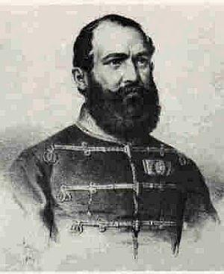
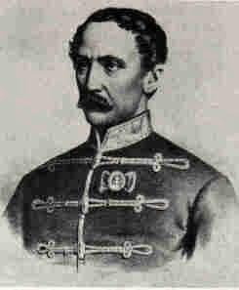
Damjanich János tábornok
Gróf Vécsey Károly tábornok
Aulich Lajos tábornok

Slide 13
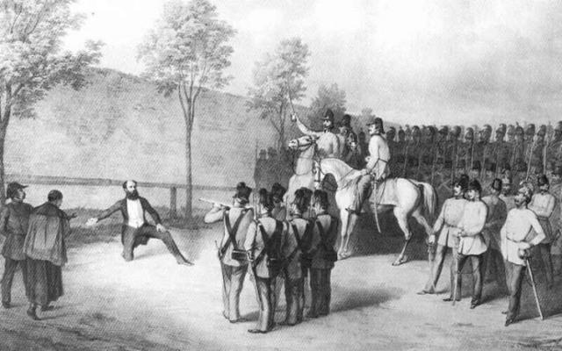
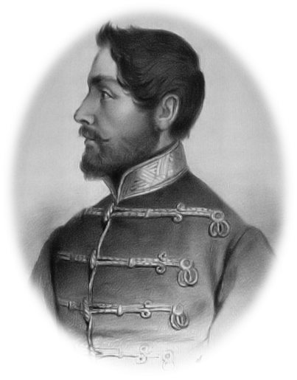
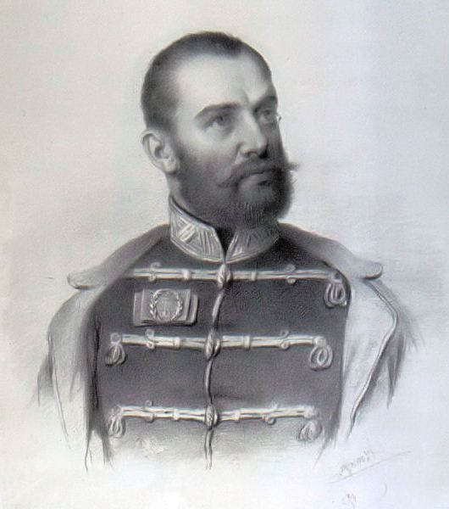
Ugyanezen a napon sortűzzel kivégezték Batthyány Lajos első magyar miniszterelnököt is, majd október 25-én Kazinczy Lajost.
Gróf Batthyány Lajos kivégzése
Az első (augusztus 22.) és utolsó aradi vértanú, akit 1849. október 25- végeztek ki.
Ormai Norbert 1813–1849) honvéd ezredes
Kazinczy Lajos (1820 –1849) honvédezredes

Slide 14
KÖSZÖNÖM A FIGYELMET!

